Slide 1

Доминируй. Властвуй. Управляй!
Студитских Анастасия
Мамаева Елизавета
Ложкина Злата

Slide 2
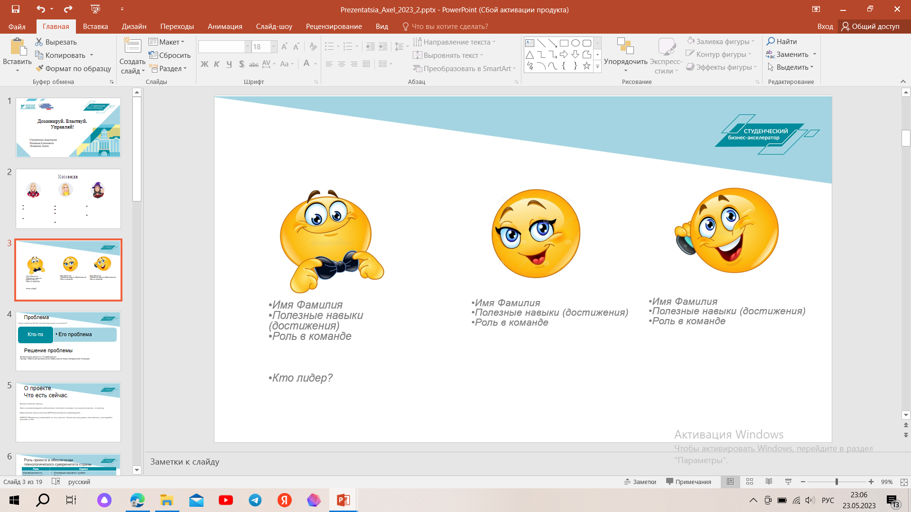


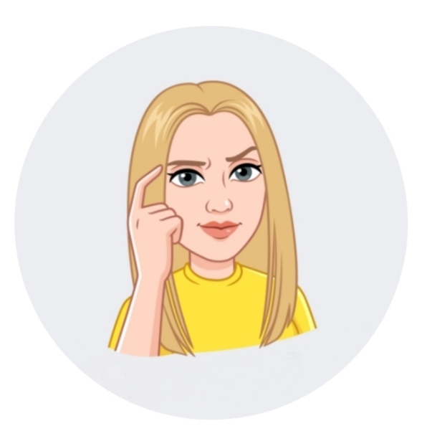
Команда
Злата Ложкина
Анастасия Студитских
Елизавета Мамаева
Мотиватор
Ответственный за оформление материалов
Критик (оценивает результаты и процесс работы, предлагает новые идеи)
Генератор идей
Разработка идеи
Ответственный за техническое создание
Лидер
Текстовик (структурирование текста в предложения, диалоги, проверка текста на орфографию, пунктуацию)
Ответственной за сбор информации

Slide 3

Проблема
Родители
В данный момент родители обеспокоены тем, что их дети бесцельно проводят время, сидя в телефоне.
Решение проблемы
Наш продукт позволяет провести свободное время ребёнка с пользой в интересной для него

Slide 4
О проекте
Мультимедийный продукт-игра в жанре приключенческого квеста, в котором игрок решает проблемы кафе, выступая в роли его директора.
На данный момент готов сценарий игры. Техническая часть в процессе разработки.

Slide 5


Роль проекта в обеспечении технологического суверенитета страны
Роль | Оценка
Инновационность | Инновация мирового уровня Россия Регион Импортозамещение Нет
Рынок НТИ | TechNet SafeNet NeuroNet HomeNet | HealthNet SportNet WearNet EduNet
Сквозные технологии | Название используемой сквозной технологии/ Не использует

Slide 6
Целевая аудитория проекта
Пользователь: школьник от 12 до 15 лет, который увлекается решением задачек, ребусов, любят занять свой мозг, обожает проводить время, играя в компьютерные и мобильные игры, выбирает игры из разряда "Головоломки", приключенческие квесты.
Потребитель: родитель, желающий занять свободное время ребёнка.

Slide 7
Потенциальный объем рынка
На 1 мая 2023 численность населения России составляет 145 975 300 человек, в том числе подростков (школьников) в возрасте от 7 до 17 лет - 17 243 332 человека, то есть потенциальных клиентов онлайн-школы.
Мировой рынок онлайн-игр составляет более 1000000. Это свидетельствует о значительном объеме потенциального рынка для проекта онлайн-игр.

Slide 8
Анализ конкурентов
Конкуренты Продукты/Услуги
Онлайн-игры в жанре приключенческого квеста
Фирмы конкуренты
Квестоманьяк(Mars Based Game Lab)
Клуб романтики (Your Story Interactive)
Наши преимущества
Низкие цены
Сочетание увлекательного приключенческогоквестас возможностью прокачать мозг, сыграть за управляющего персоналом.
Невозможныйквест(Axel Sonic)

Slide 9
Бизнес-модель
Ключевые партнёры | Ключевые виды деятельности | Ценностное предложение |  | Взаимоотношения с клиентами | Потребительские сегменты
 | Ключевые ресурсы |  |  | Каналы сбыта
Структура издержек |  |  | Потоки поступления доходов
-
Новизна
Дизайн
Цена
Доступность
Удобство при использовании
Автоматизированное обслуживание
Сообщества
Служба поддержки
Школьники 12-15 лет
Платформы
Социальные сети
Учебные заведения
Интеллектуальные ресурсы
Финансы
Платформа
Человеческие ресурсы
Продажа продукта / актива
Реклама
Фиксированные (постоянные) издержки
- реклама
Переменные издержки
-

Slide 10
Процесс производства товара
1. Четко определить цель игры
2. Написать программу квеста
3. Разработать мобильное приложение
4. Разработать дизайн приложения
5. Публикация игры на платформе Google Play
6. Реклама

Slide 11
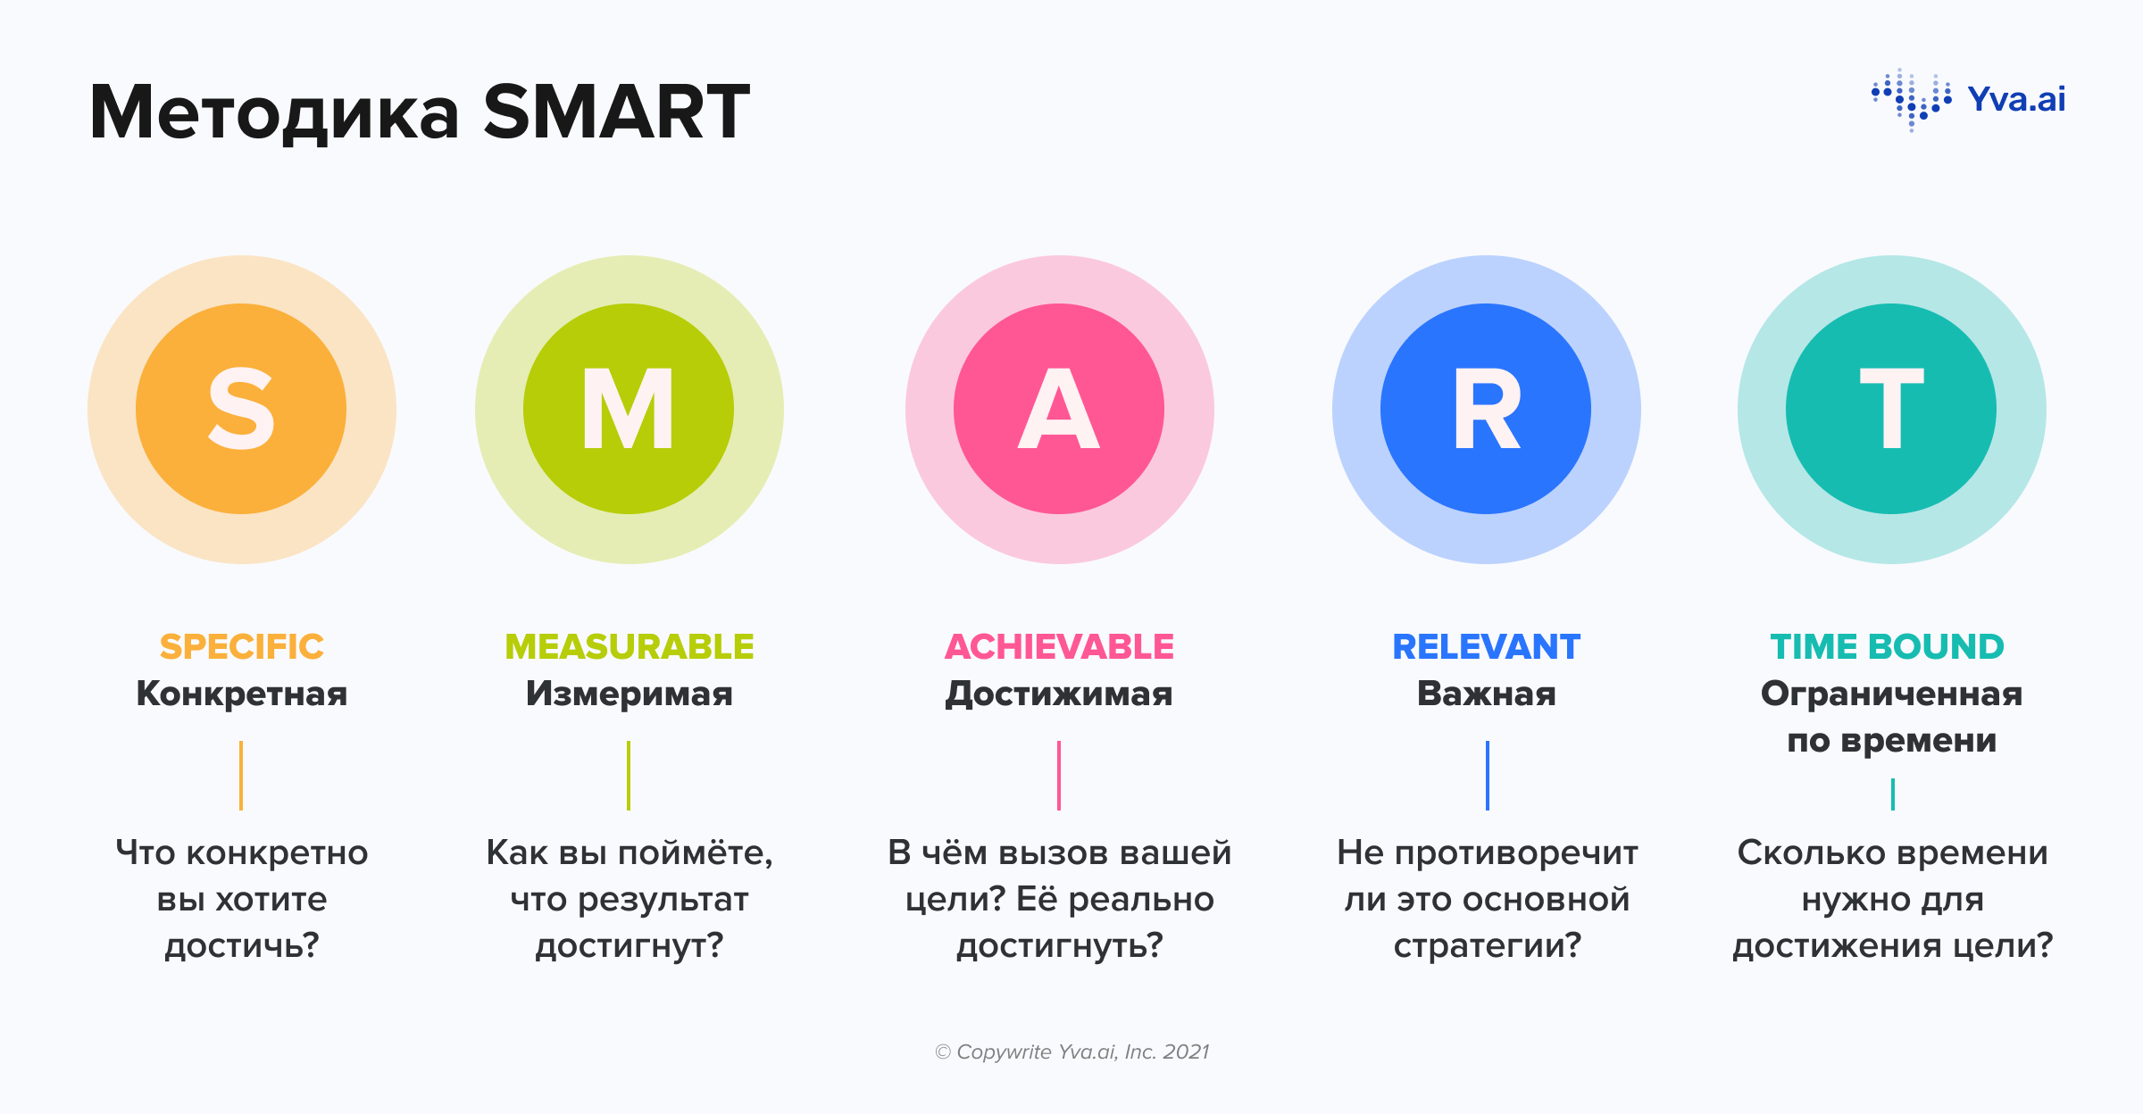
Цель проекта по SMART
Увеличение количества пользователей на 50% в течение первого года работы проекта.
Достижение цели за счет создания приложения, рекламы в соц.сетях и в учебных заведениях
Выручка пойдет на совершенствование приложения,а также набор нового персонала
Достижение дохода в 600000/год
Срок окупаемости – 1 месяц

Slide 12
Организационный план
Организационно-правовая форма:
- самозанятость, так как здесь самые низкие налоговые ставки.
Система налогообложения: НПД – налог на профессиональный доход (специальный налоговый режим для самозанятых)

Slide 13
Финансовый план
№ | Статья | Ед. изм | Месяц (за 1 год/либо до срока окупаемости) |  |  |  |  |  |  |  |  |  |  |  | ИТОГО
 |  |  | 1 | 2 | 3 | 4 | 5 | 6 | 7 | 8 | 9 | 10 | 11 | 12
БЮДЖЕТ ОПЕРАЦИОННОЙ ДЕЯТЕЛЬНОСТИ
1 | ДОХОДЫ | руб. | 10000 | 15000 | 17500 | 17500 | 17500 | 17500 | 17500 | 17500 | 17500 | 17500 | 17500 | 17500 | 200000
2 | РАСХОДЫ | руб. | 6000 | 3000 | 3000 | 3000 | 3000 | 3000 | 3000 | 3000 | 3000 | 3000 | 3000 | 3000 | 39000
2.1 | Постоянные расходы
2.1.2 | Реклама | руб. | 2100 | 3000 | 3000 | 3000 | 3000 | 3000 | 3000 | 3000 | 3000 | 3000 | 3000 | 3000 | 35100
2.2 | Прочие расходы | руб. | 3900 |  |  |  |  |  |  |  |  |  |  |  | 3900
 |  | руб. | - | - | -
3 | ПРИБЫЛЬ ДО НАЛОГООБЛОЖЕНИ |  | 4000 | 12000 | 14500 | 14500 | 14500 | 14500 | 14500 | 14500 | 14500 | 14500 | 14500 | 14500 | 161000
4 | НАЛОГИ |  | 160 | 480 | 580 | 580 | 580 | 580 | 580 | 580 | 580 | 580 | 580 | 580 | 6440
5 | ЧИСТАЯ ПРИБЫЛЬ |  | 3840 | 11520 | 13920 | 13920 | 13920 | 13920 | 13920 | 13920 | 13920 | 13920 | 13920 | 13920 | 154560
БЮДЖЕТ ИНВЕСТИЦИОННОЙ ДЕЯТЕЛЬНОСТИ
6 | Стартовые инвестиции

Slide 14
Экономика проекта
( Указать показатели за период окупаемости стартовых инвестиций, но нем менее 1 года)
№ | Показатель | Ед.изм. | ИТОГО
1 | Объем продаж | шт. | 1600
2 | Доходы от операционной деятельности | руб. | 200000
3 | Расходы от операционной деятельности | руб. | 39000
4 | Прибыль (после налогообложения) | руб. | 154560
5 | Точка безубыточности | шт. | 72
6 | Точка безубыточности | руб. | 9000
7 | Срок окупаемости | мес. | 2
8 | Стартовые инвестиции | руб.
9 | Рентабельность стартовых инвестиций | %
10 | Рентабельность затрат | %

Slide 15
План реализации проекта
Этапы | Февраль | Март | Апрель | Май | Июнь | Июль
Инициация
Планирование
Исполнение работ
Мониторинг
Завершение

Slide 16
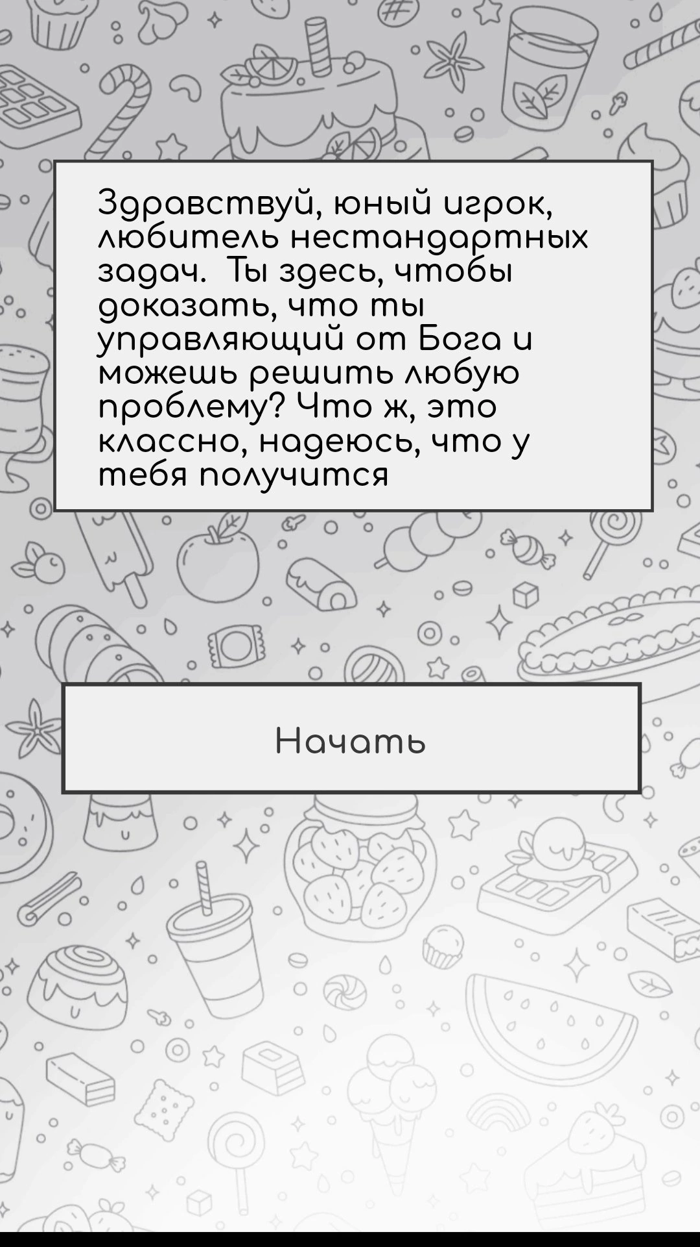
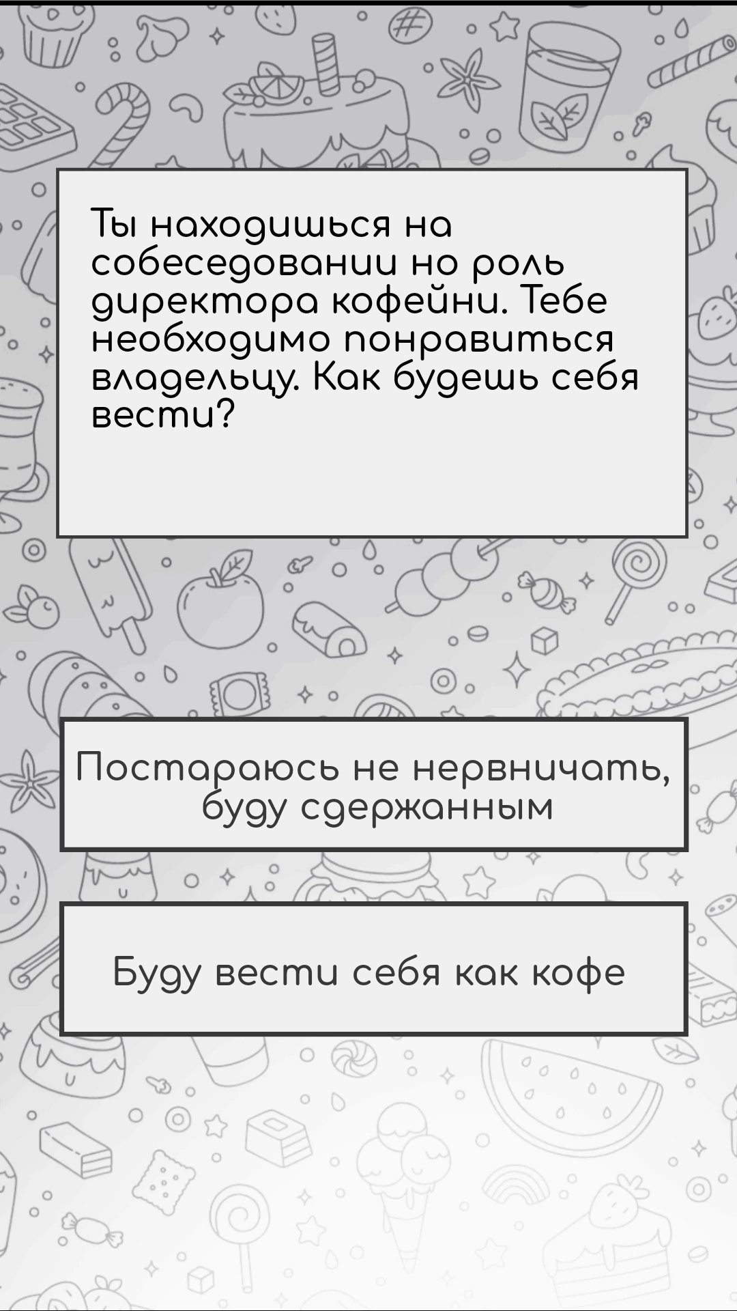
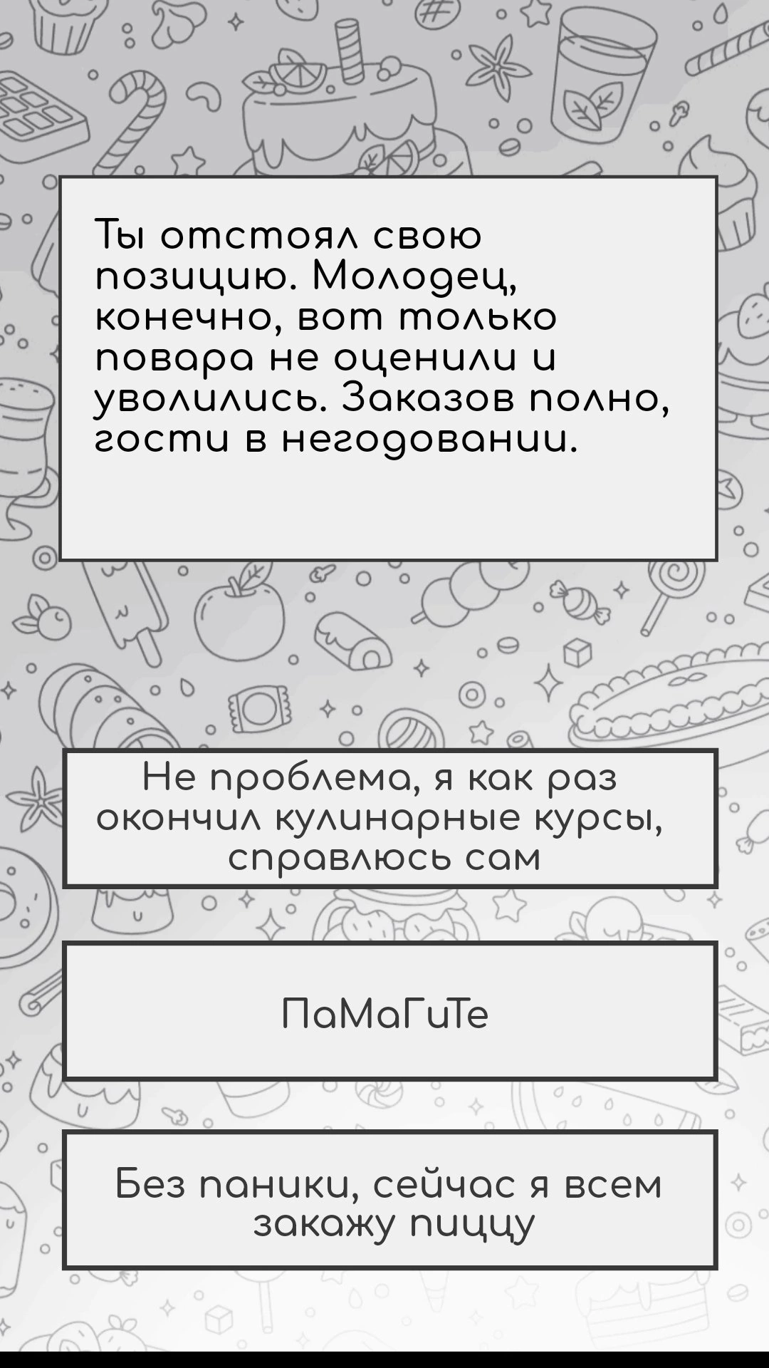
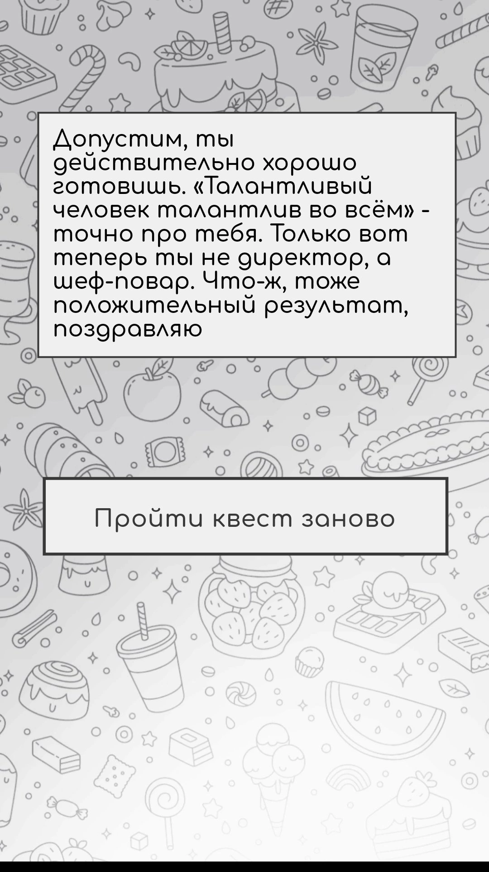

Slide 17
Команда
Злата Ложкина
Анастасия Студитских
Елизавета Мамаева
89398751238
zlata.lozhkina@yandex.ru
89199195619
pupsik06012004@gmail.com
89508235470
mamaeva_liza_888@mail.ru

Slide 18

Спасибо за внимание!

